Slide 1


LOCALCHOST

Slide 2

Цель создания сайта
Продажа образовательных услуг;
Максимально упростить заказ для пользователя;
Привлечение и удержание клиентов;
Реализовать оперативную обратную связь с клиентом;
Автоматизация процессов взаимодействия с клиентом;
Повышение лояльности аудитории, узнаваемости компании;

Slide 3

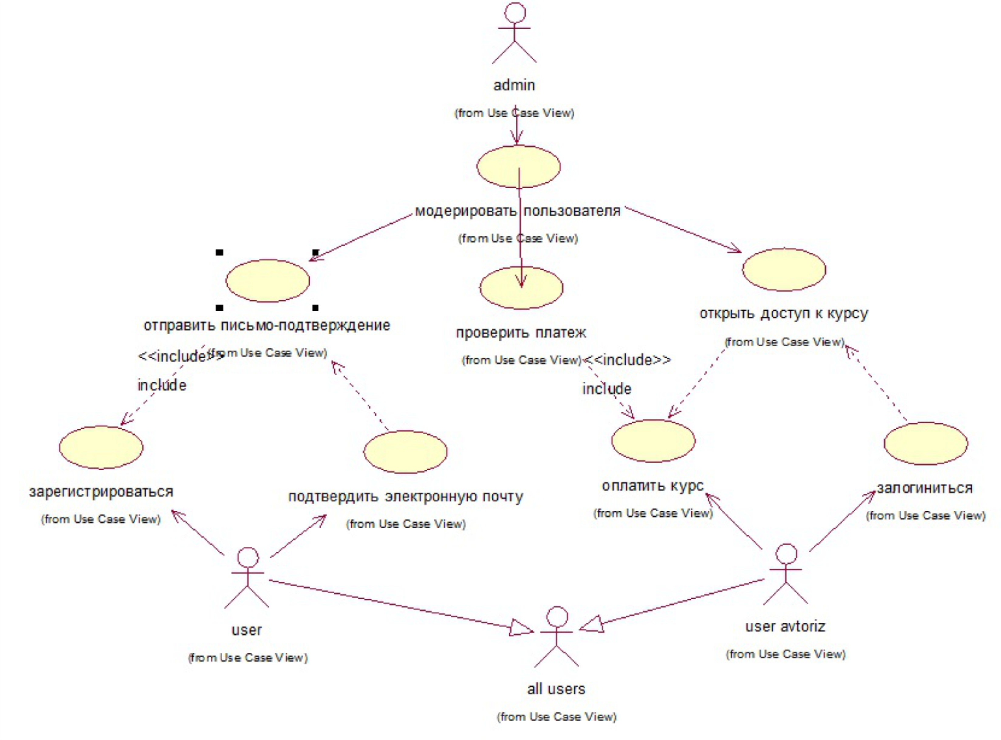
Интерфейс и взаимодействие

Slide 4
Интерфейс и взаимодействие
Любой пользователь может зайти на сайт и посмотреть информацию о курсах и их стоимости;
Для того, чтобы записаться на курс, пользователь должен:
Заполнить форму выбранного курса (имя, адрес эл.почты);
Подтвердить электронную почту;
В случае, если письмо не пришло, форму нужно заполнить повторно.
Возможная ошибка – указан неправильный адрес почты;
После чего пользователю должно прийти письмо с подробной информацией, предложены
бонусы, скидки и различные варианты внесения оплаты за курсы.
Пользователь имеет право не отвечать на письмо;
После подтверждения эл.почты пользователь считается зарегистрированным и автоматически
подписывается на рассылку от которой в любое время может отписаться;
Пользователь выбирает способ и условия оплаты курса и совершает платеж;
Администратор зачисляет пользователя на выбранный курс и открывает доступ к курсу и
учебному кабинету, присвоив ему номер;
Если доступ не открывается, пользователь пишет в службу поддержки, ссылка на которую
находится в письме;

Slide 5
Интерфейс и взаимодействие
Карта сайта
Главная страница;
Каталог курсов;
Курс №1;
Курс №2;
Курс №3;
Курс №...;

Slide 6
Интерфейс и взаимодействие
Структура сайта
Гланая
страница
Каталог
курсов
Форма
для
регистрации

Slide 7

Интерфейс и взаимодействие
Панель навигации
Банер
Основной контент
Форма регистрации
Подвал

Slide 8
Дизайн
Базовый стилевой макет должен быть разработан с шириной 960 px
(для отображения на экранах с шириной 1024 px);
Общий стиль дизайна: минимализм;
Адаптация под дисплеи высокой плотности (Retina)
Использование векторной графики для мелкой графики (пиктограмм и иконок),
подготовка двойных размеров для фотографических изображений
(баннеров, анонсов, фотографий людей и объектов).
Подключение расширенного набора шрифтов.
Подключение сервиса Google Fonts, до 5 начертаний.
Верстка сайта - адаптивная и кроссбраузерная, что означает корректное
отображение сайта на мониторах с разрешением от 1024x768 пикселей.

Slide 9
Масштабируемость
Дизайн
Масштабируемость
Ширина окна браузера (px) | Ширина применяемой сетки (px)
1200–1599 | 1200(содержимое растягивается между границами экрана до 1600px)
992–1199 | 960
768–991 | 720
320–767 | 320 (содержимое растягивается между границами экрана)

Slide 10
Дизайн
Масштабируемость
1.При уменьшении ширины экрана количество колонок может сокращаться
2.При уменьшении ширины экрана менее важные блоки перемещаются вниз,
упрощаются, сокращаются по площади или скрываются.
3.При уменьшении ширины экрана мелкие важные элементы (call-to-action,
функциональные иконки и т. п.) акцентируются.
4.Для разрешений меньше минимального из указанных в таблице, должен
применяться вариант с минимальным разрешением, при этом допускается полоса прокрутки или частично некорректное отображение элементов

Slide 11
Используемые технологии
Язык гипертекстовой разметки html и каскадные таблицы стилей css
Языки программирования javascript и php
Графический редактор
Текстовый редактор «Блокнот»
Программа построения uml-диаграмм RationalRose

Slide 12
Барковский Вадим
Антихович Екатерина
Шахлевич Вероника

